Slide 1
创客教育普惠行动 laserblock与家庭创客 陈付军 吴俊杰
根据教育部《中小学综合实践活动指导纲要》典型案例编制
创客教育普惠课程由“吴俊杰和他的朋友们”教师团队开发
少年创学院承制

Slide 2
作者简介：陈付军，从事青少年创客教育的教学与课程设计，目前努力参与到创客教育普惠行动开源课程的开发中。
Notes:
http://www.moe.edu.cn/srcsite/A26/s8001/201710/t20171017_316616.html?from=timeline

Slide 3

创客教育普惠行动 —LaserBlock家创课程目录
序号 | 课程名称 | 课程重点
1 | 跷跷板 | 杠杆结构
2 | 机械夹 | X形结构
3 | 吊车 | 定滑轮、动滑轮
4 | 托盘称 | 四边形原理
5 | 投石车 | 弹力势能
6 | 注意力训练器 | 楔形（斜面）
7 | 弩枪 | 储力结构
8 | 踏板式垃圾桶 | 复合杠杆结构
9 | 雨刷器 | 摆杆机构
10 | 风扇 | 齿轮加速装置
11 | 圆盘锯 | 齿轮减速装置
12 | 稻草人 | 连杆机构
13 | 机械鸟 | 曲柄机构
14 | 舂米机 | 凸轮机构
15 | 直升飞机 | 伯努利原理
16 | 石油开采机 | 往复运动四杆机构
17 | 旋转木马 | 按键控制电路
18 | 四驱车 | 认识四驱车体结构

Slide 4
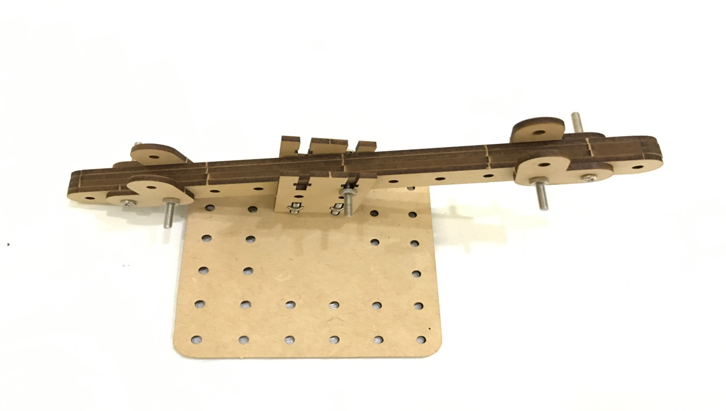
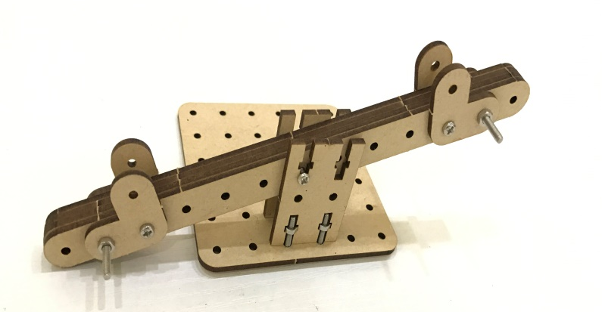
第一课 跷跷板
教具准备： LaserBlock套件
搭建步骤：
1、先搭建牢固的底座；
2、搭建杠杆；
3、搭建跷跷板座椅。
知识点：
1、认识支点；
2、认识力臂，灵活运用螺丝杆，螺母。

Slide 5
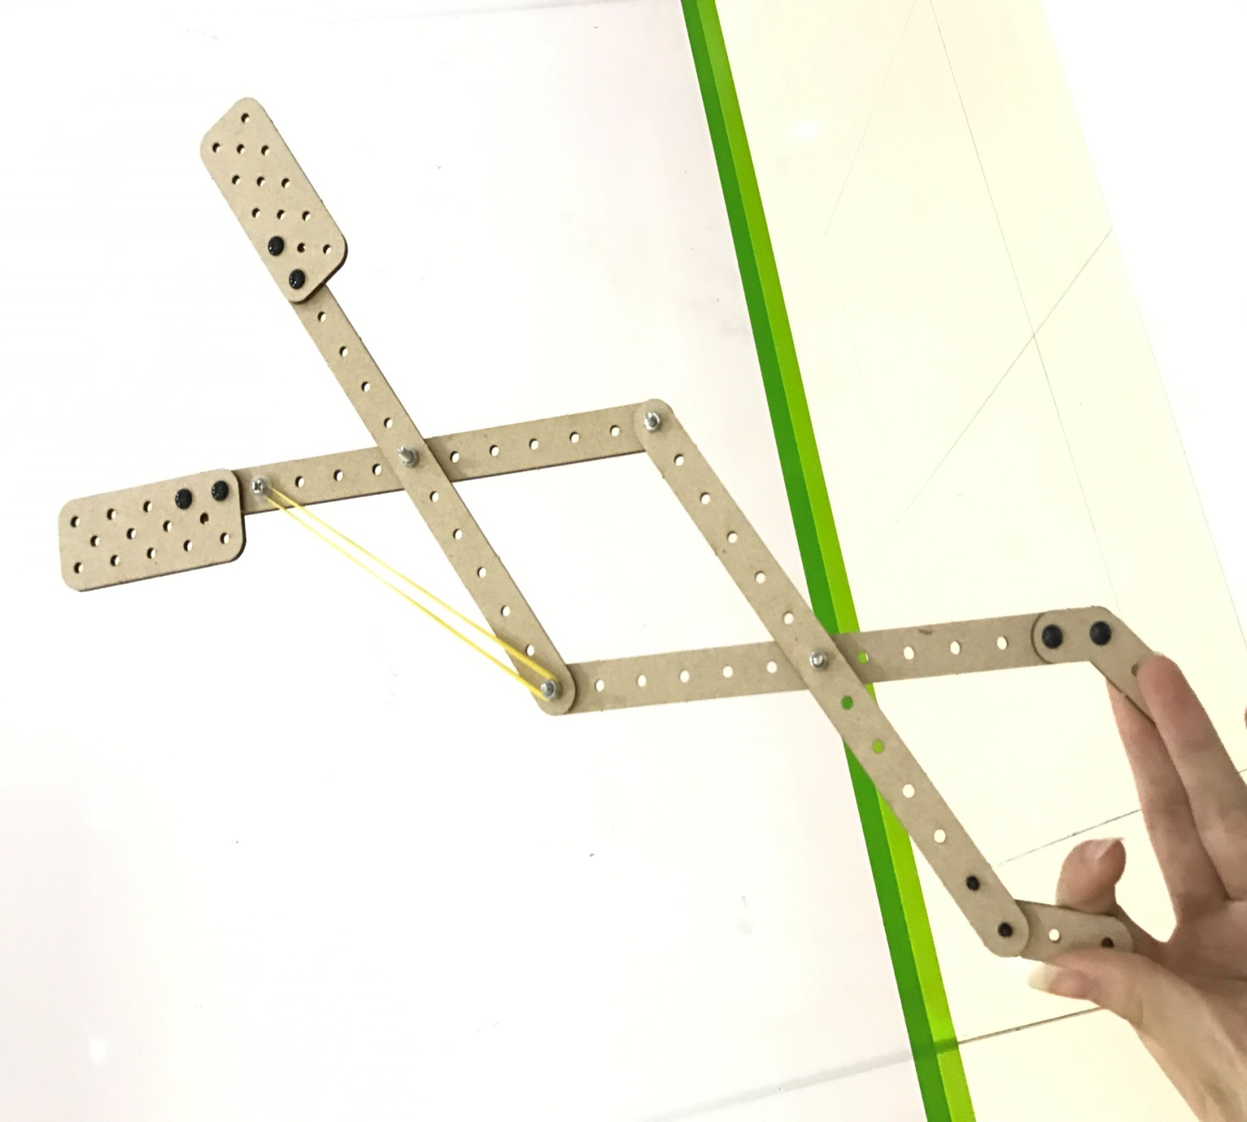
第二课 机械夹
教具准备： LaserBlock套件
搭建步骤：
1、先搭建叉型机械臂；
2、搭建机械夹爪。
知识点：
1、认识叉形结构；
2、简单了解橡皮筋特点；
3、观察叉形结构的特点。

Slide 6
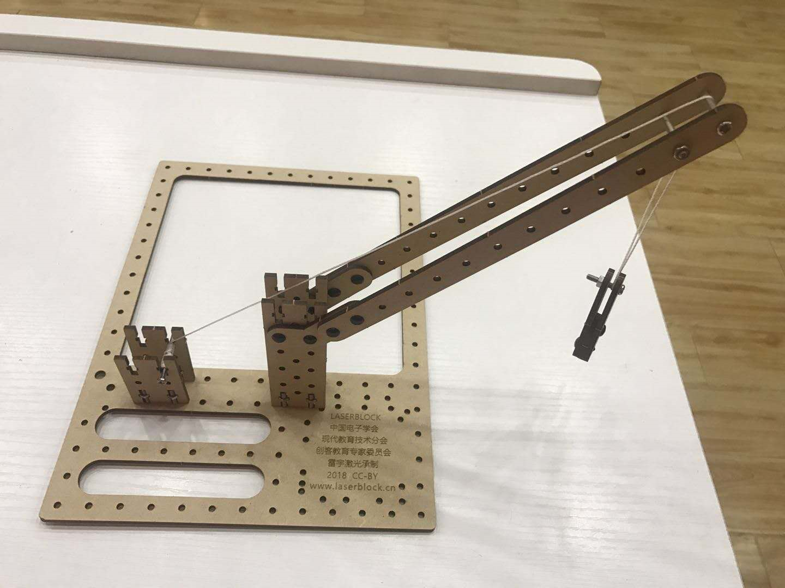
第三课 吊车
教具准备： LaserBlock套件
搭建步骤：
1、底座、吊臂；
2、支柱、轮轴；
3、定滑轮、动滑轮。
知识点：
1、学习定滑轮；
2、学习动滑轮。

Slide 7
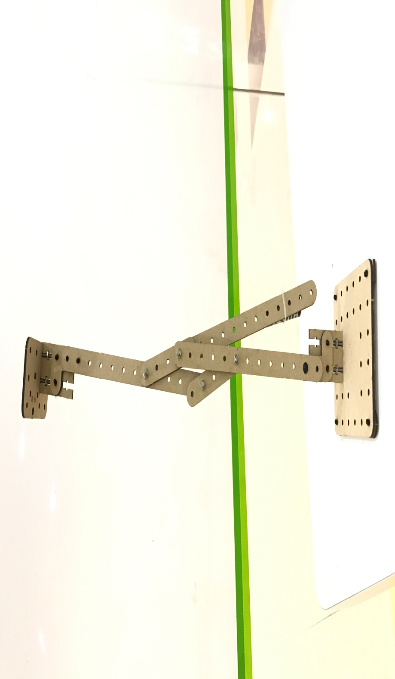
第四课 托盘称
教具准备： LaserBlock套件
搭建步骤：
1、先搭建底座；
2、搭建支架；
3、搭建托盘，秤砣。
知识点：
1、学习并了解四边形结构；
2、总结四边形的特点；
3、认识称的工作原理。

Slide 8
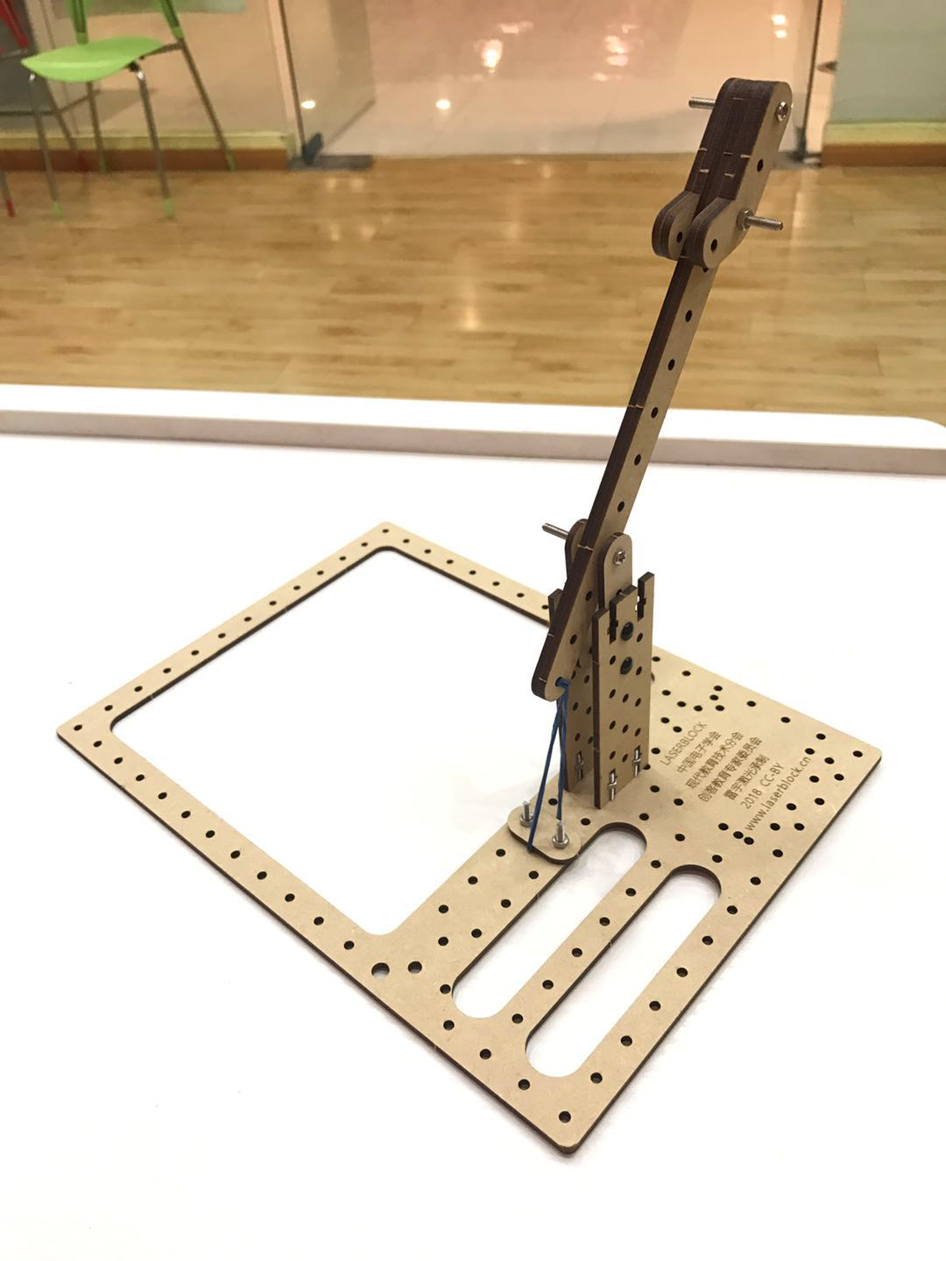
第五课 投石车
教具准备： LaserBlock套件
搭建步骤：
1、先搭建底座；
2、搭建支架。
知识点：
1、认识橡皮筋的伸缩特性；
2、了解投石车的投石原理；
3、了解投石车的省力杠杆结构。

Slide 9
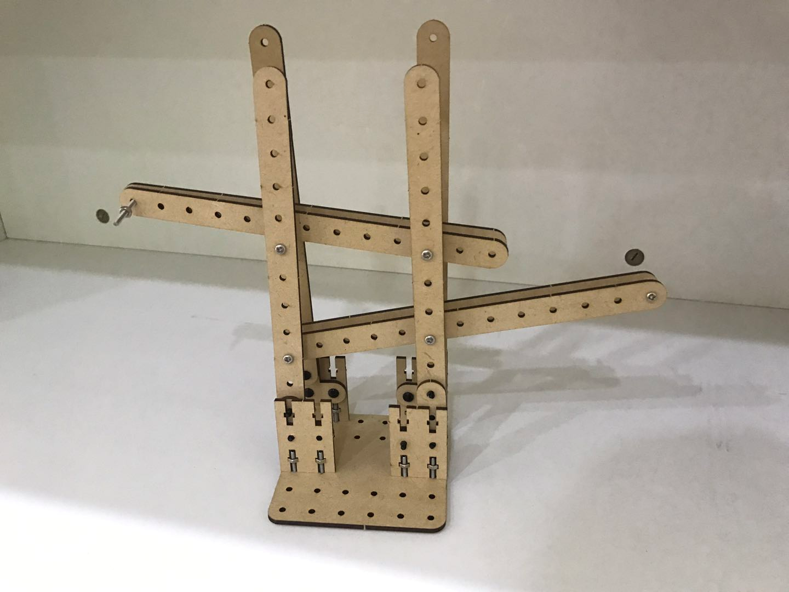
第六课 注意力训练器
教具准备： LaserBlock套件
搭建步骤：
1、先搭建底座；
2、搭建支架；
3、搭建滑道，注意滑道角度。
知识点：
1、了解楔形（斜面）原理；
2、了解重力势能；
3、了解地心引力。

Slide 10
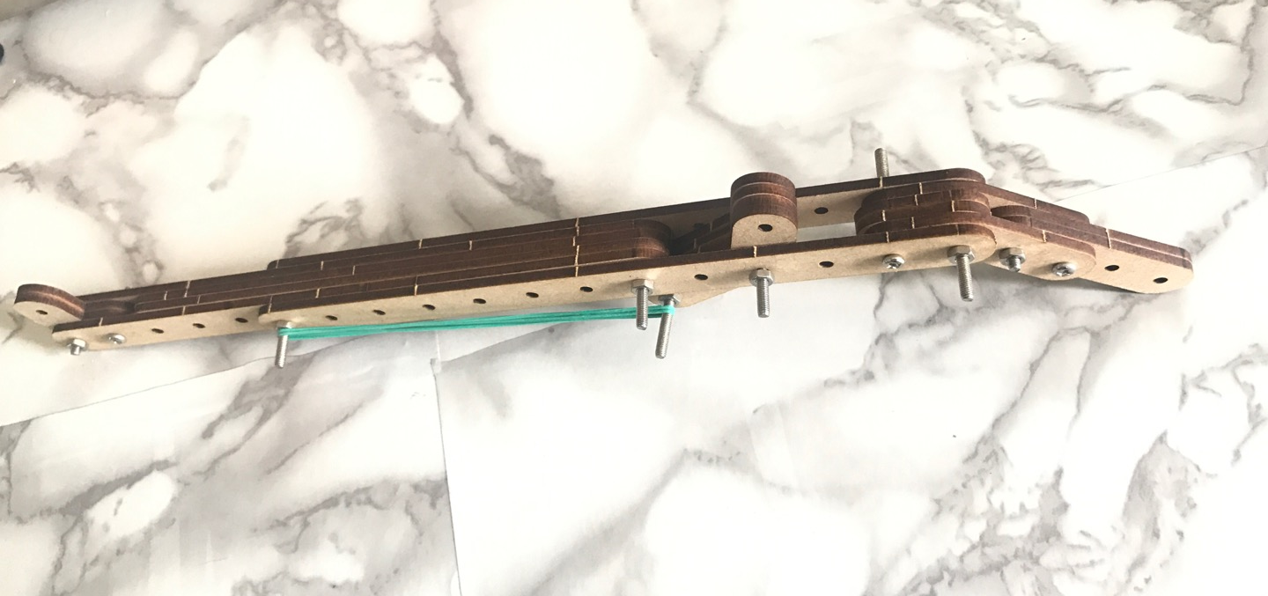
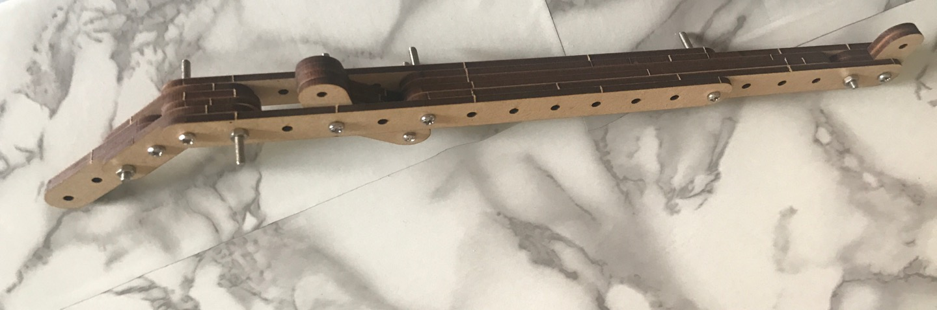
第七课 弩枪
教具准备： LaserBlock套件
搭建步骤：
1、枪管；
2、扳机；
3、枪托。
知识点：
1、利用橡皮筋特点；
2、储力装置；
3、扳机发射装置。

Slide 11
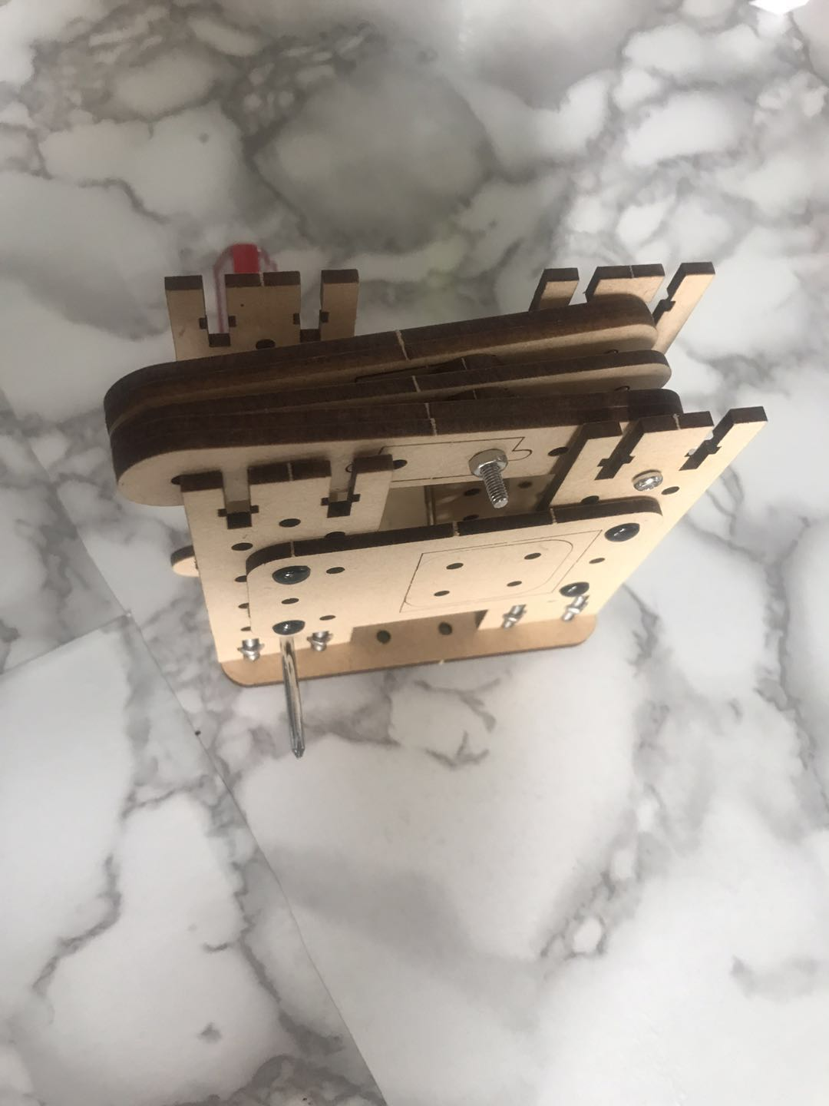
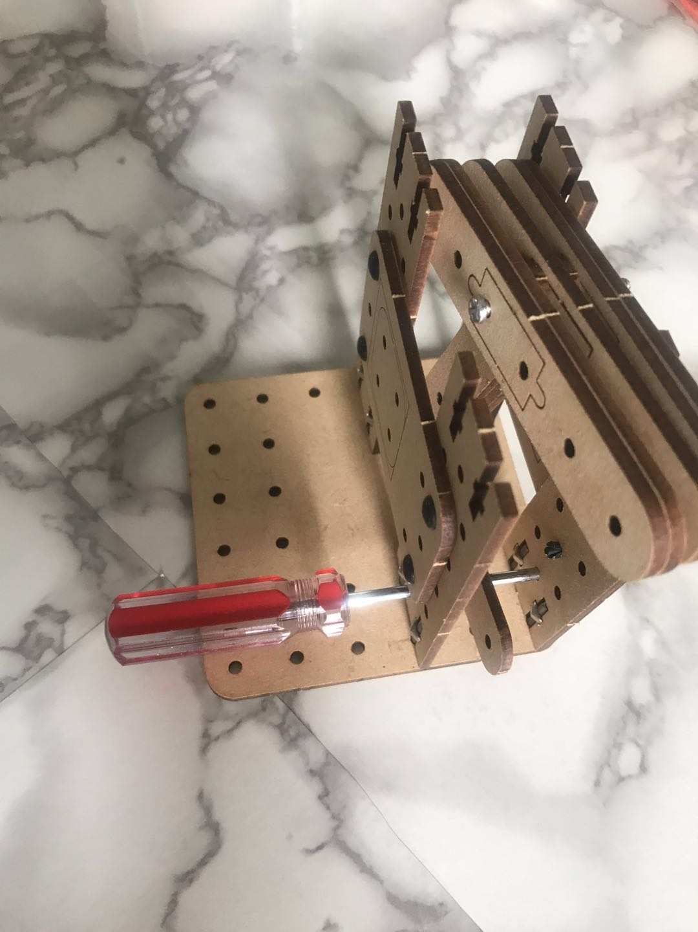
第八课 踏板式垃圾桶
教具准备： LaserBlock套件
搭建步骤：
1、垃圾桶底座；
2、垃圾桶面；
3、桶盖、垃圾桶的杠杆结构。
知识点：
1、杠杆三要素：阻力臂、动力臂、支点；
2、复合杠杆结构；
3、拓展杠杆五要素。

Slide 12
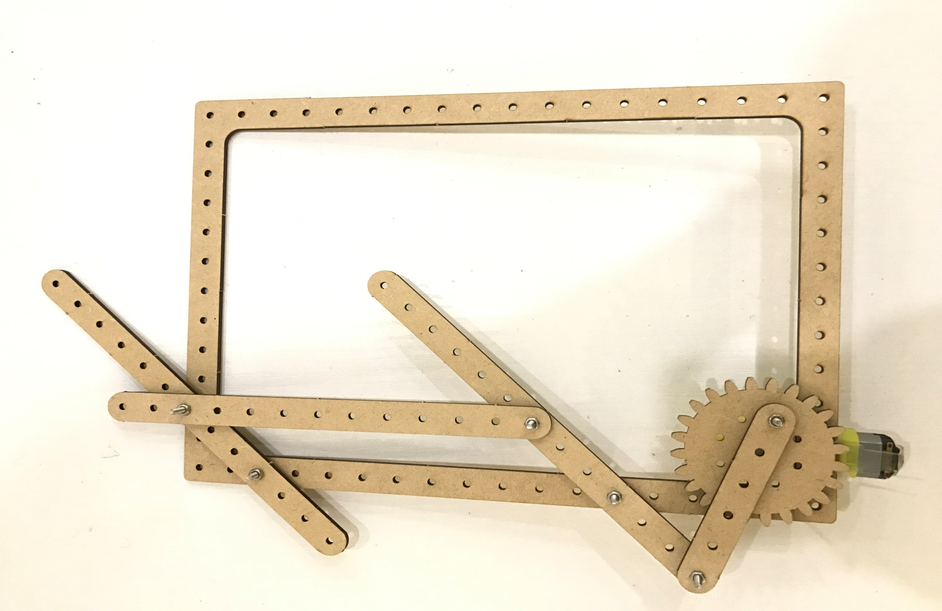
第九课 雨刷器
教具准备： LaserBlock套件
搭建步骤：
1、摆杆机构；
2、连杆机构；
3、曲柄机构。
知识点：
1、认识摆杆机构；
2、认识连杆机构
3、认识曲柄机构。

Slide 13
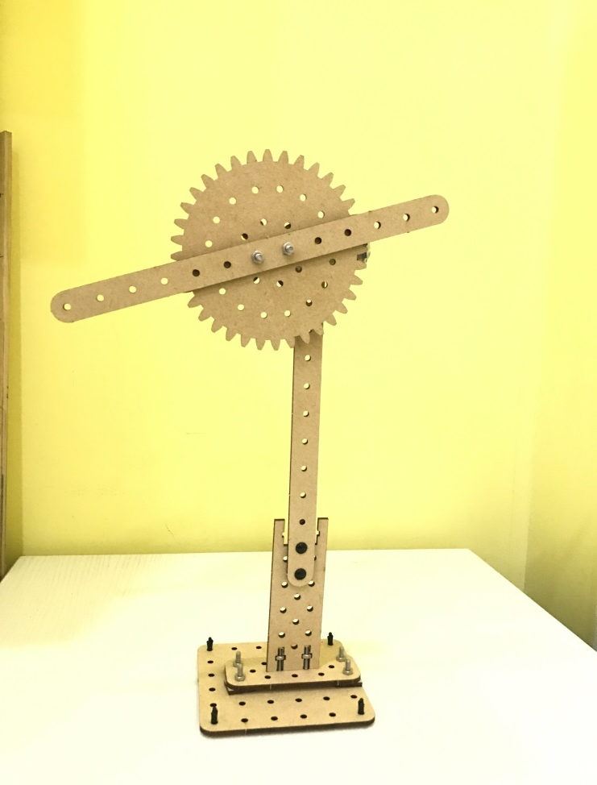
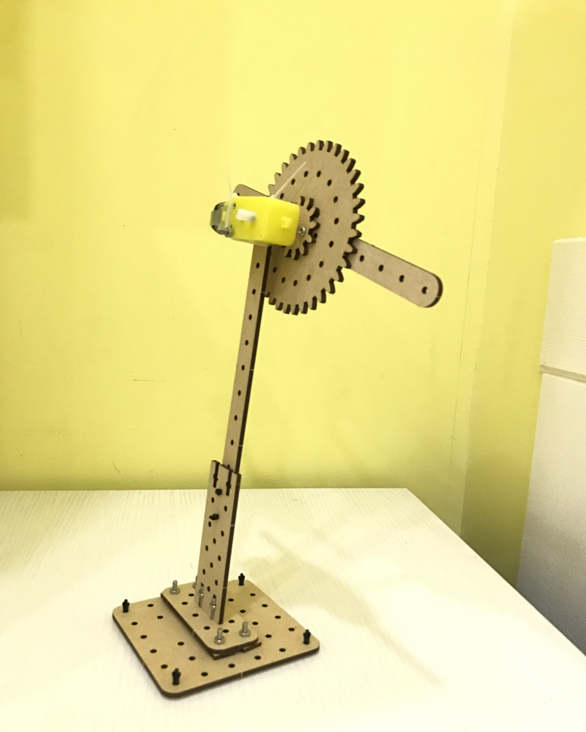
第十课 风扇
教具准备： LaserBlock套件
搭建步骤：
1、牢固的底座；
2、稳固支柱；
3、电机扇叶的安装。
知识点：
1、学习齿轮啮合；
2、主动轮、从动轮；
3、齿轮加速原理。

Slide 14
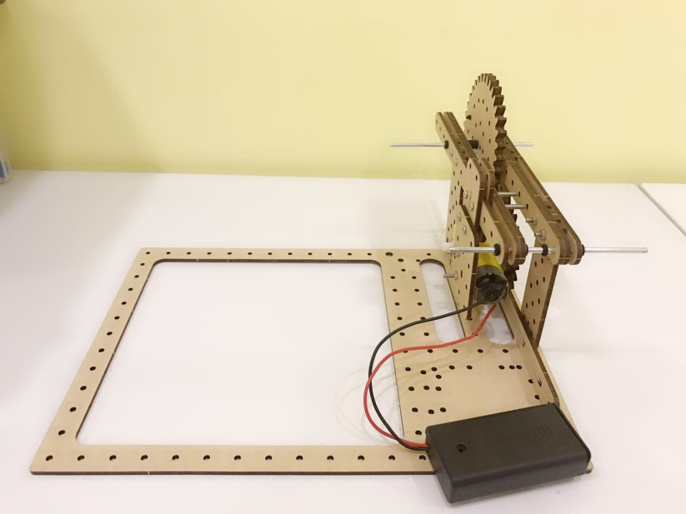
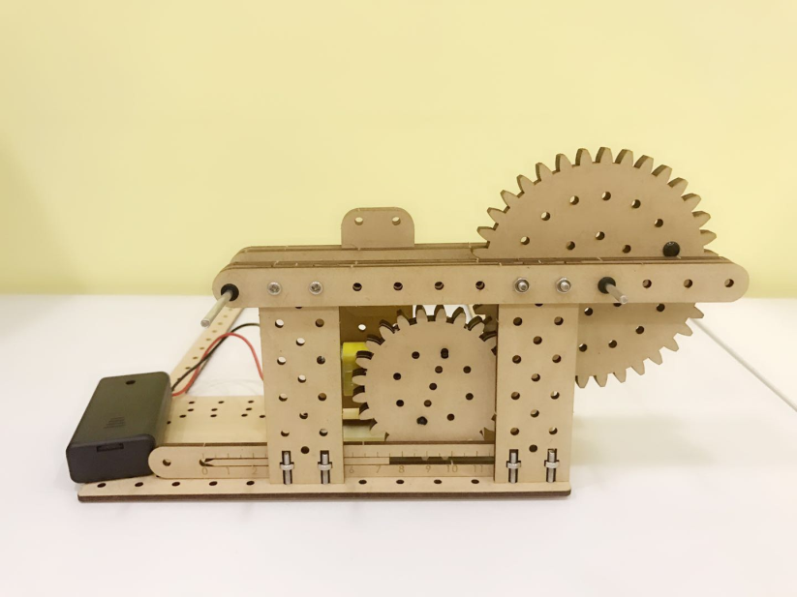
第十一课 圆盘锯
教具准备： LaserBlock套件
搭建步骤：
1、先搭建圆盘锯的底座和框架；
2、搭建齿轮传动装置；
3、安装电机。
知识点：
1、初步了解齿轮的切割作用以及圆盘锯的结构；
2、观察大小齿轮相互传动时对转速的影响；
3、深刻理解绕转轴，轴与齿轮的关系。

Slide 15
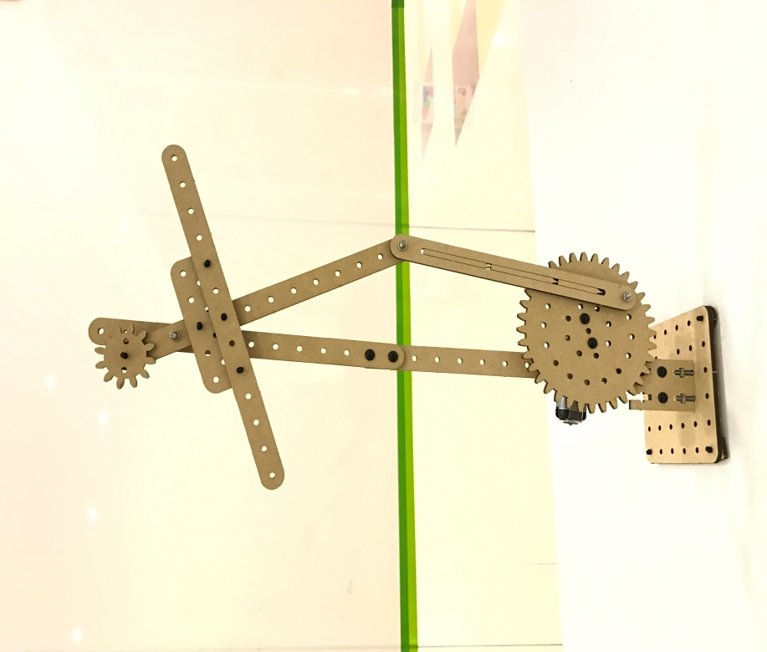
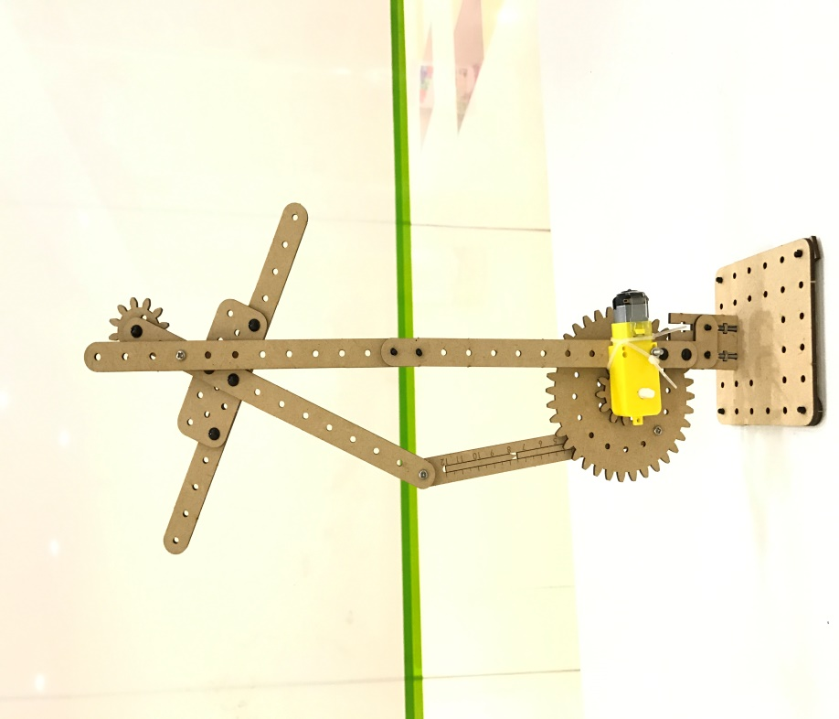
第十二课 稻草人
教具准备： LaserBlock套件
搭建步骤：
1、底座、支柱；
2、稻草人（身体、手臂、头）；
3、电机固定、偏心轮。
知识点：
1、学习偏心轮机构；
2、学习巩固连杆机构知识；
3、灵活运用摆杆机构。

Slide 16
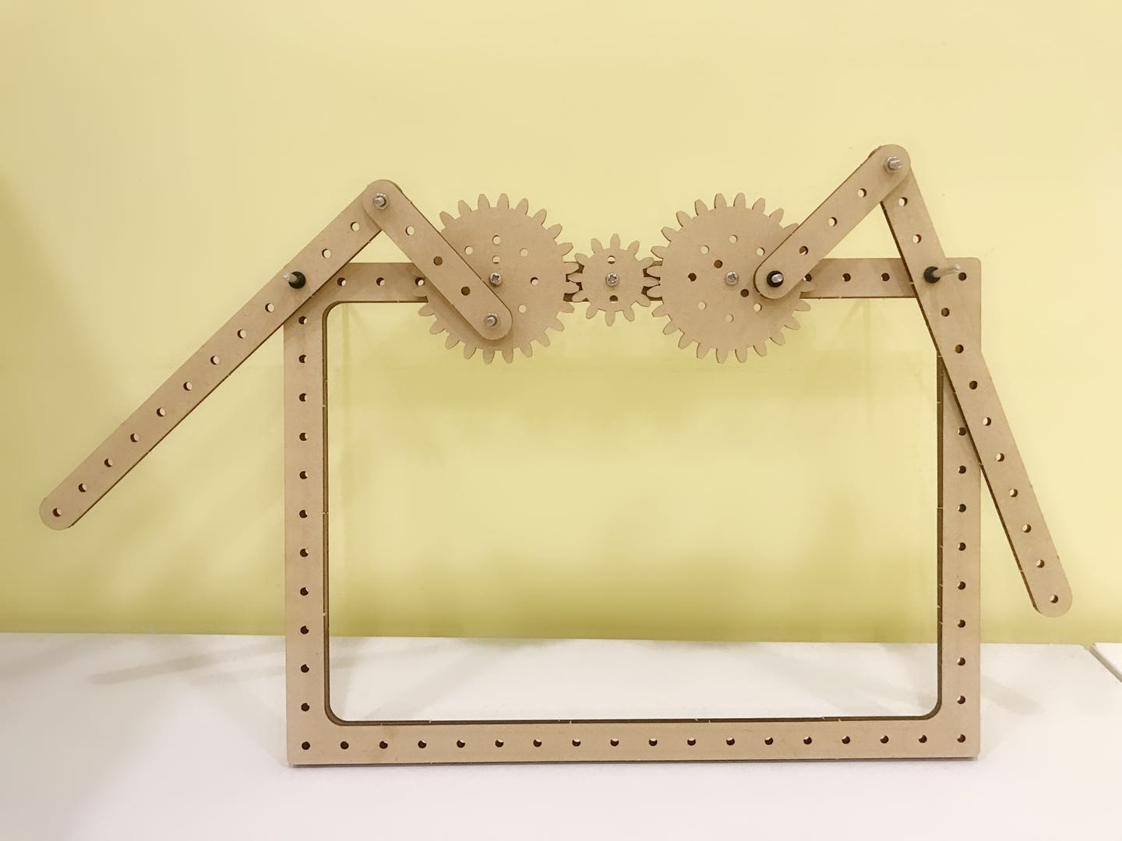
第十三课 机械鸟
教具准备： LaserBlock套件
搭建步骤：
1、运用框架固定搭建机械鸟的翅膀；
2、搭建齿轮传动装置与连杆机构连接在一起。
知识点：
1、学习并运用连杆机构；
2、熟练使用齿轮传动。

Slide 17
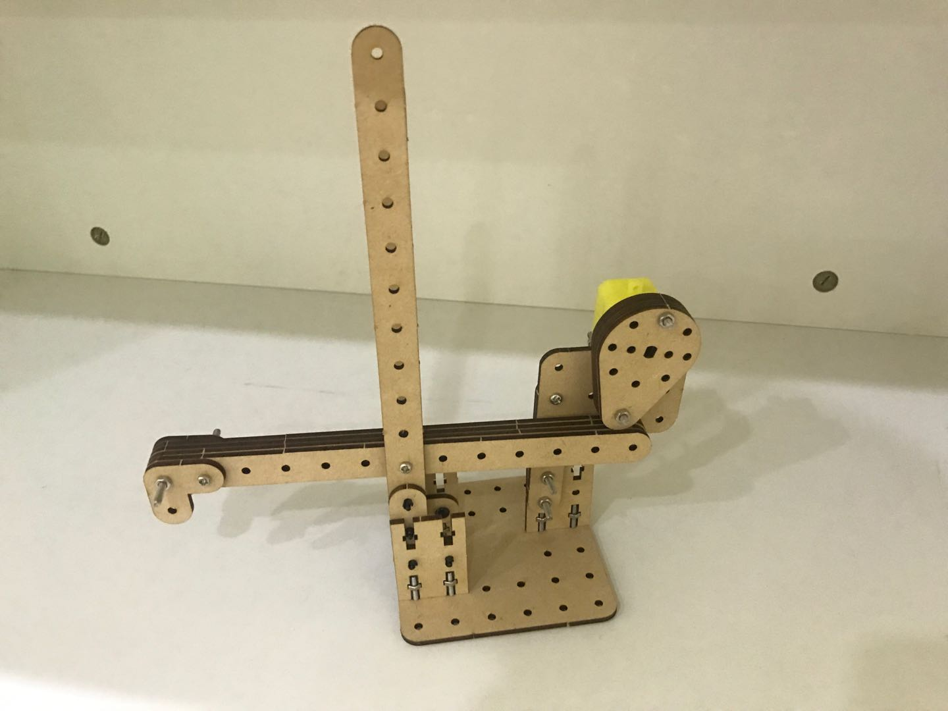
第十四课 舂米机
教具准备： LaserBlock套件
搭建步骤：
1、底座、支柱；
2、杠杆；
3、电机、凸轮。
知识点：
1、运用杠杆结构；
2、凸轮机构。

Slide 18
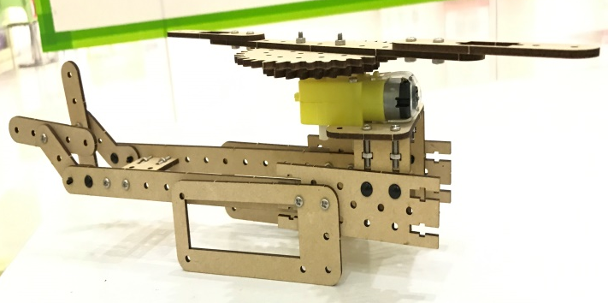
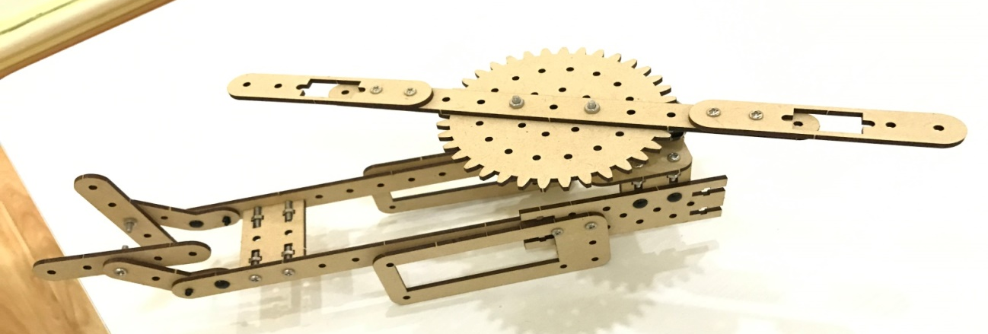
第十五课 直升飞机
教具准备： LaserBlock套件
搭建步骤：
1、直升机架设计；
2、电机螺旋翼、尾翼；
3、起落架的设计。
知识点：
1、认识伯努利原理；
2、使用齿轮加速。

Slide 19
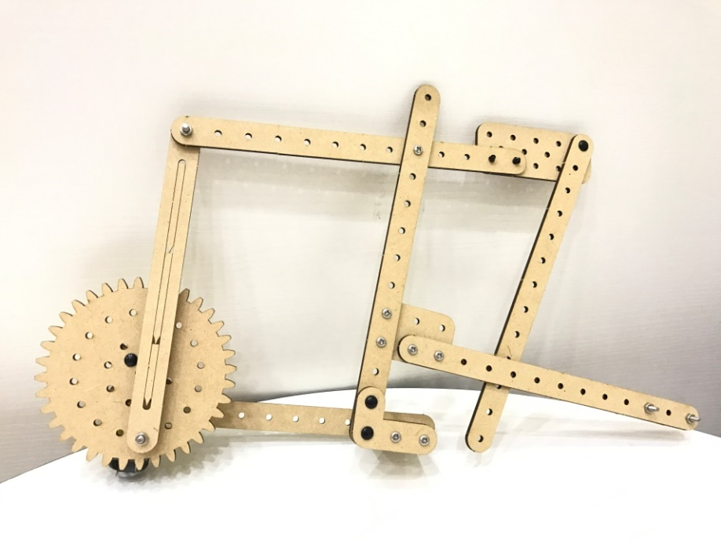
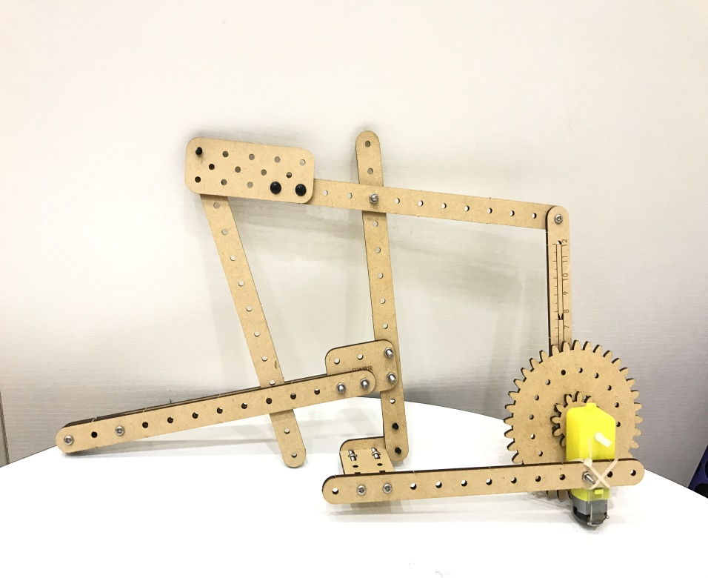
第十六课 石油开采机
教具准备： LaserBlock套件
搭建步骤：
1、底座、支柱；
2、复合杠杆机构；
3、偏心轮、滑动槽。
知识点：
1、认识复合杠杆结构；
2、偏心轮机构；
3、滑动槽结构。

Slide 20
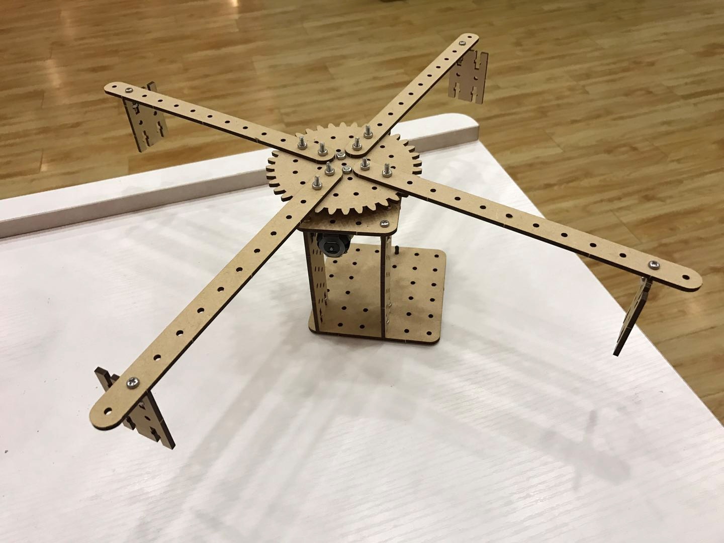
第十七课 旋转木马
教具准备： LaserBlock套件
搭建步骤：
1、底座、双支柱；
2、马达固定、齿轮连接；
3、旋转座椅。
知识点：
1、学习运用齿轮减速装置；
2、电路连接、按键控制。

Slide 21
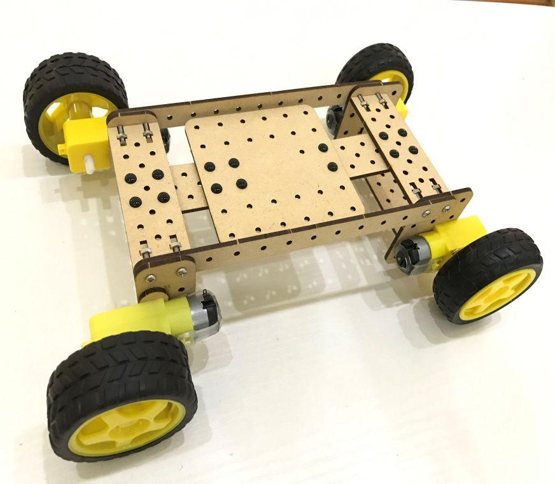
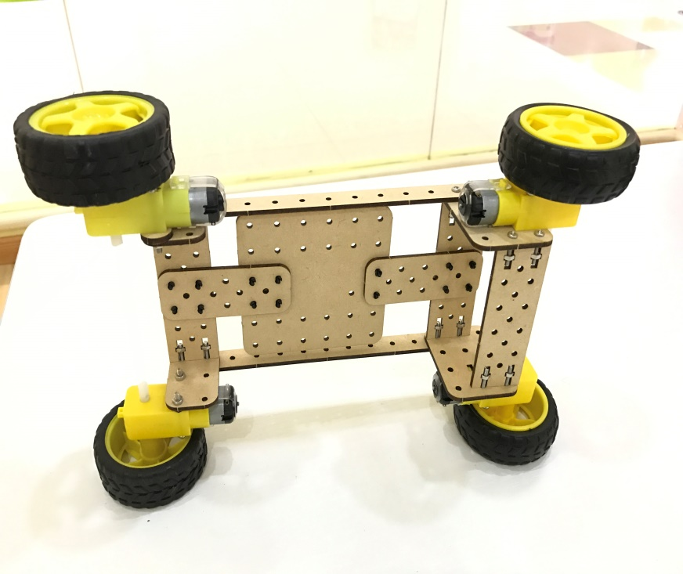
第十八课 四驱车
教具准备： LaserBlock套件
搭建步骤：
1、四驱车体结构；
2、四个马达安装；
3、线路连接、电池盒。
知识点：
1、了解认识四驱车结构；
2、按键控制、电池盒的安装。

